Slide 1
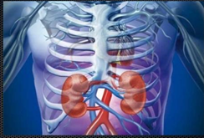
Рентгеноанатомія, променева діагностика патології сечовивідної системи.
Кафедра променевої діагностики, терапії та радіационої медицини ОНМедУ

Slide 2
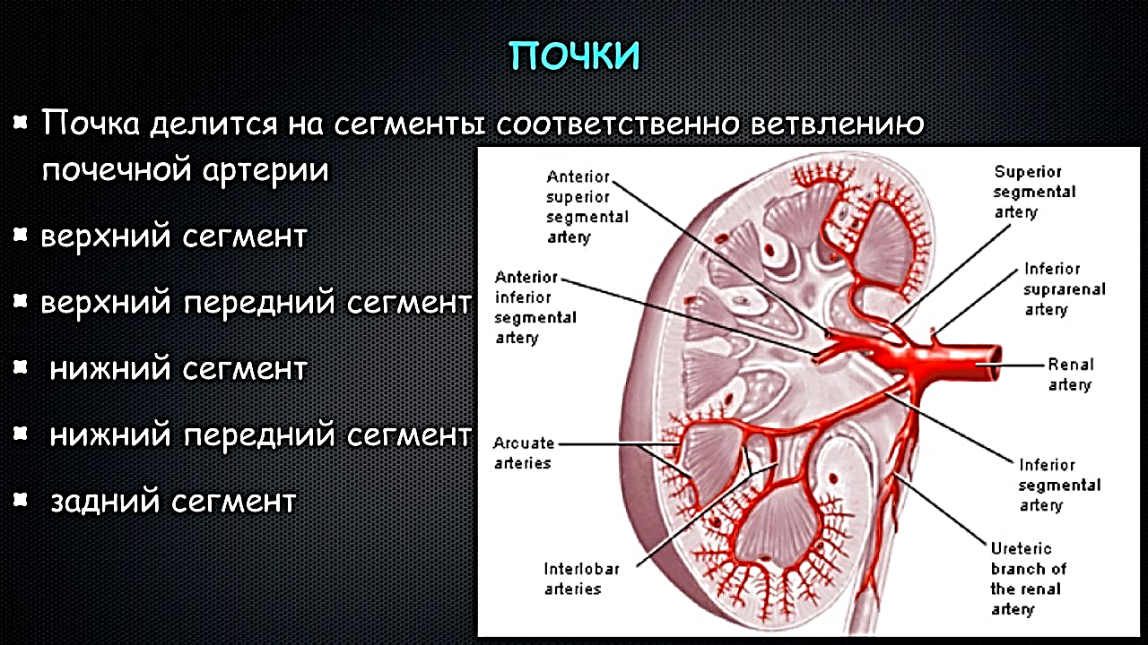

Slide 3
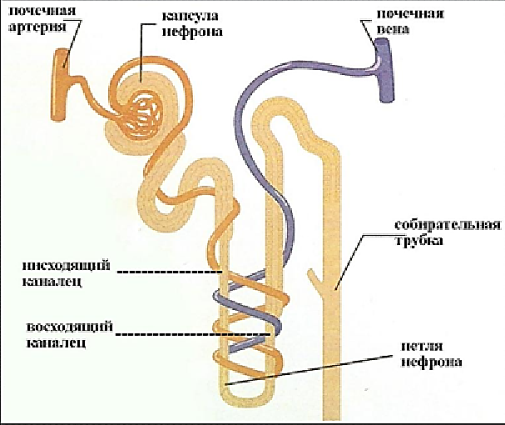
-Паренхіма нирки складається з коркового (cortex) і мозкового (medulla) речовини.
-Корковое речовина розташована по периферії і між пірамідами (коллони Bertinni).
-Мозковий речовина розташована в центрі і представлено пірамідами (p. Malpigii).
-Кровопостачання нирки здійснюється ниркової артерією, яка ділиться на сегментарні гілки, междолевие, дугоподібні і междольковие гілки.
-Від кожної міждолькової відходить приносить судину, що розпадається на клубок звивистих капілярів, оточений початком ниркового канальця, капсулою клубочка.
Виносяча артерія, яка виходить з клубочка, вдруге розпадається на капіляри, що обплітають ниркові канальці і тільки потім переходять у вени.
Оттік венозної крові проходить по однойменних венах в ниркову і НПВ.

Slide 4
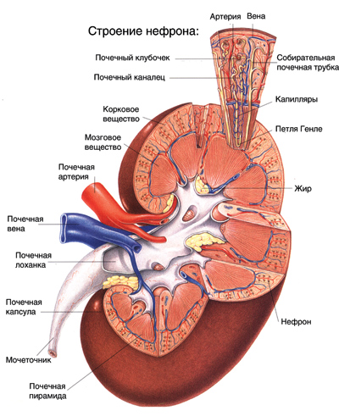
Мозкова речовина складається з ниркових пірамід, підстава яких широкою основою звернена до поверхні органу, а верхівкою -до синусу нирки.
Верхівки пірамід з'єднуються по дві і більше в закруглені піднесення, вони звуться сосочків, рідше одного верхівці відповідає один сосочок.
В середньому сосочків 12 і кожен з них усіяний маленькими отворами (foramina pappilaria), через які сеча виділяється в чашечки (початкова частина сечових шляхів).

Slide 5
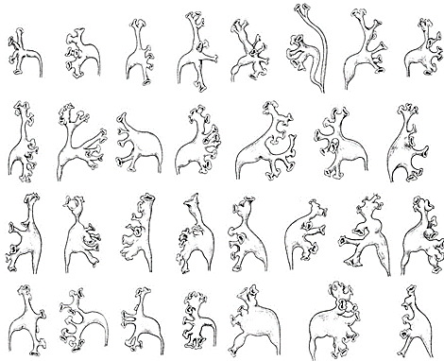
А.Я. Питель
Ю.А. Питель
Збірна система нирки
- З сосочків через foramina pappilaria сеча надходить в малі чашки.
- Число малих чашок коливається між 7 і 13.
Кожна охоплює від одного до трьох сосочків.
Малі чашки об'єднуються в 2-3 великі чашки.
Великі чашки з'єднуючись утворюють ниркову миску.

Slide 6
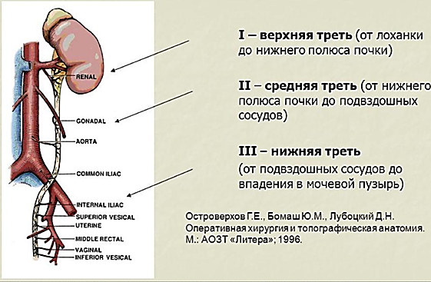
Балія триває в сечовід через лоханочно-сечоводо сполучення (лоханочносечовідний сегмент).
- Від балії сечовід відходить медіально, з легким вигином йде уздовж m. psoas, потім майже паралельно і впритул до хребта до перехрещення з клубових судинами, далі.
Внутрішній стінці малого таза, вигинаючись латерально. Потім-медіально на дно сечового міхура, в який впадає майже під прямим кутом.
- Анатомічно виділяють 3 сегмента сечоводу: абдомінальний, клубової і тазовий; рентгенологічно і урологічні-верхню, середню і нижні третини сечоводу.
Окремо виділяють інтрамуральний (внутріпузирного) відділ сечоводу.

Slide 7
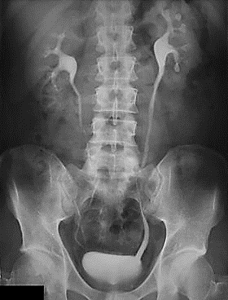
-Сечовід має 3 ділянки звуження:
-в лоханочно-сечовідного сегменті,
-в місці перетину клубових судин
- в міхурово-сечовідного сегменті.

Slide 8
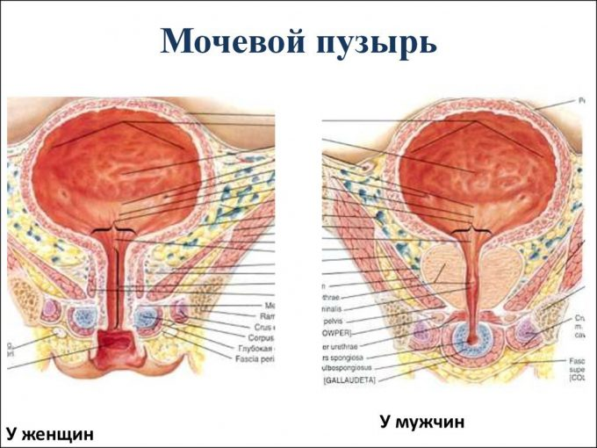
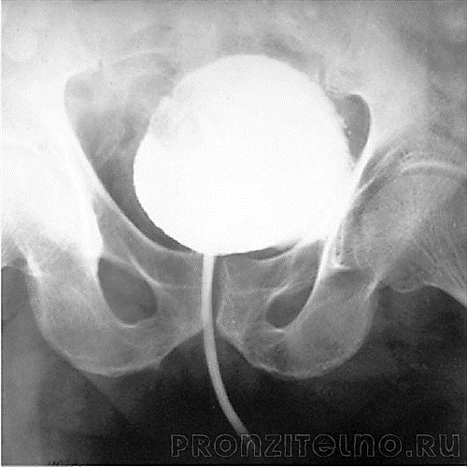
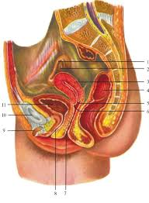
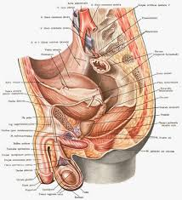

Slide 9
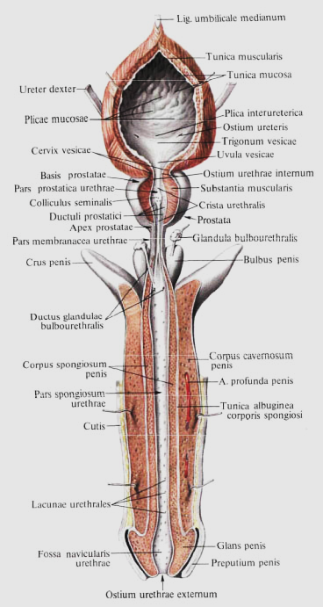
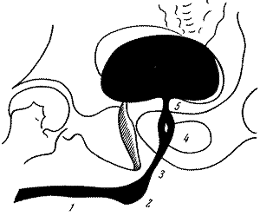
Схема уретрограммы.
1 — pars pendula urеthrae (spongiosa);
2 — pars bulbosa;
3 —pars membranacea;
4 —pars prostatica (в центре семенной бугорок);
5 — шейка мочевого пузыря.

Slide 10
Відповідно до фізичним принципом отримання зображення візуалізують методи дослідження можна розділити на:
ультразвукові
-ультразвуковое дослідження нирок і сечових шляхів,
-УЗДГ судин нирок і сечових шляхів,
-дуплексное і триплексное сканування.
Рентгенівські
- оглядова рентгенографія органів сечової системи,
- екскреторная і інфузійна урографія,
-ретроградная пієлографія,
-антеградная пієлографія,
-ангіографія нирок (селективна ангіографія),
-венографія,
- ДСА (дігітальна субтракційна ангіографія),
- цистографія (ретроградна, екскреторна, мікційна),
- уретрографія, КТ.
3. Магнітно-резонансні (МРТ безконтрастна, з контрастуванням);.
4. Радіоізотопние (ренографія, динамічна сцинтіграфія нирок, ОФЕКТ).

Slide 11
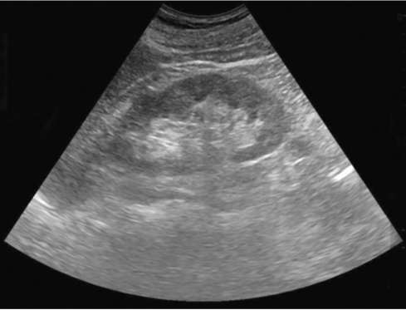
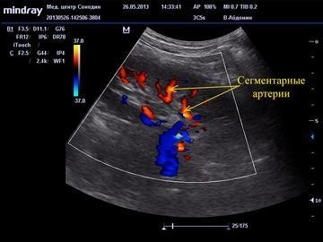
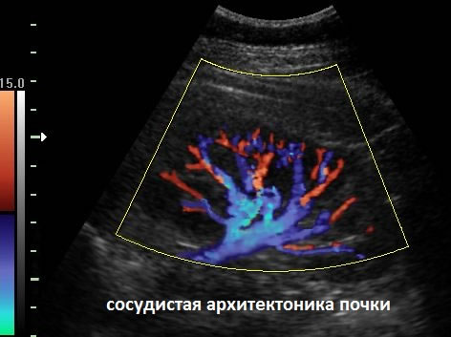
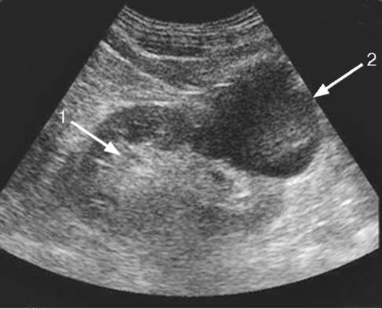
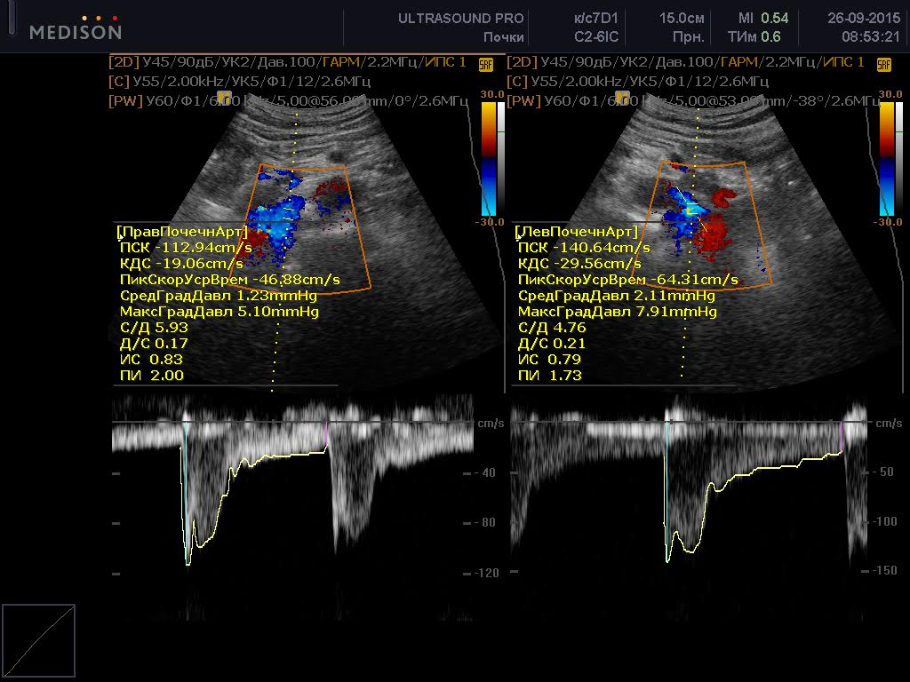
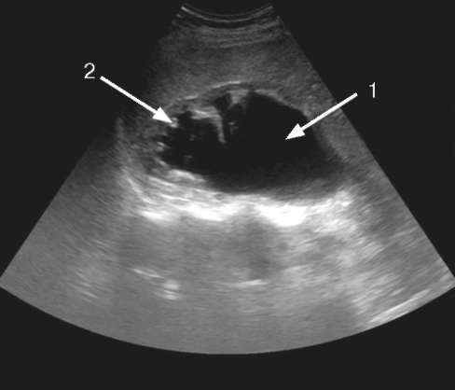
Нормальна будова нирки
Дуплексна сонографія
Солитарна кіста нирки :
1 – нормальна ткана нирки; 2 - кіста
Гідронефроз: 1 - виражене розширення балії і чашок із згладжуванням їх контурів; 2 - різке стоншення паренхіми нирки.
Доплерографія судин нирок

Slide 12
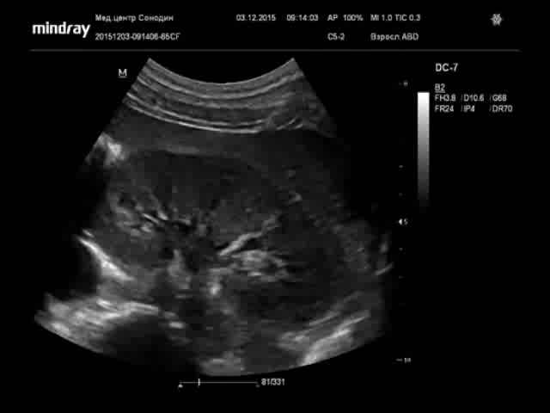

Slide 13
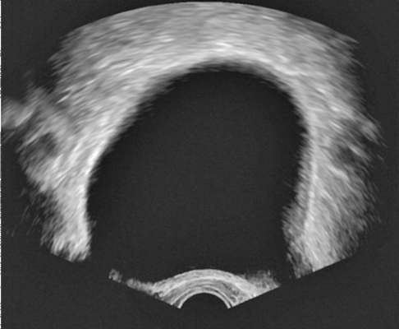
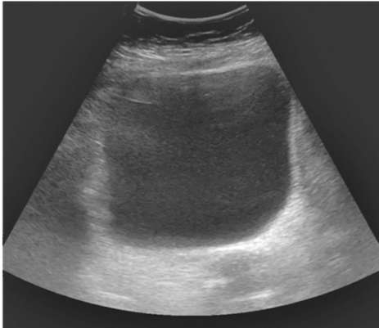
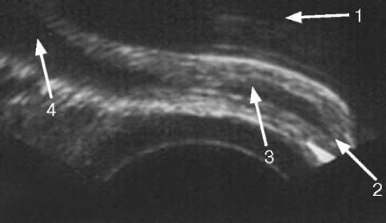
УЗД сечового міхура.
Візуалізація сечового міхура можлива трансабдо-мінальним, трансректальним і трансвагінальним доступами.
Трансректальна сонограма сечового міхура в нормі
Трансабдомінальна сонограмма сечового міхура в нормі.
Трансректальная сонограмма міхурово-сечовідного сегмента в нормі: 1 - сечовий міхур; 2 - гирло сечоводу; 3 - інтрамуральний відділ сечоводу; 4 - юкставезикальном відділ сечоводу.

Slide 14
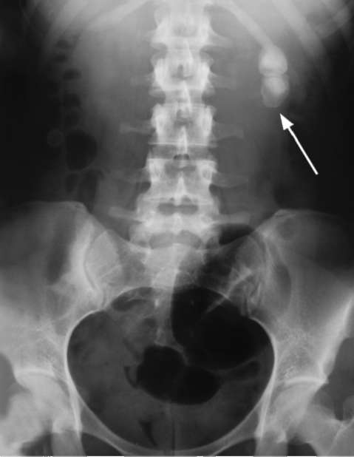
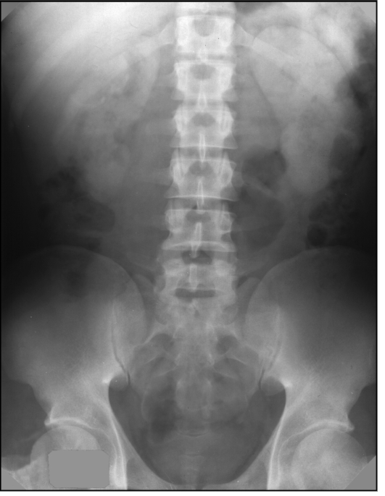
Оглядова рентгенограма нирок і сечовивідних шляхів. Каміння лівої нирки (стрілка).
Порівняйте. Норма.

Slide 15
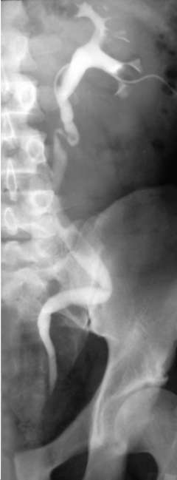
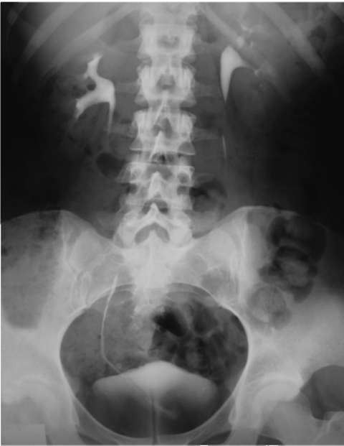
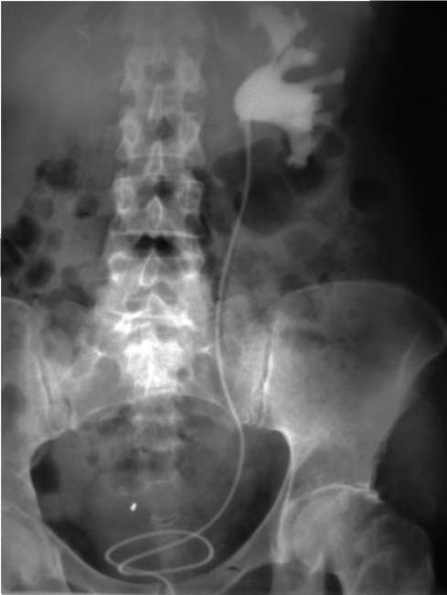
Екскреторна урограма в нормі.
Ретроградна селективна уретеропіелограма лівої нирки. Поширення лівої миски.
Антеградна піелоуретерограмма зліва. Стриктура тазового відділу сечоводу

Slide 16
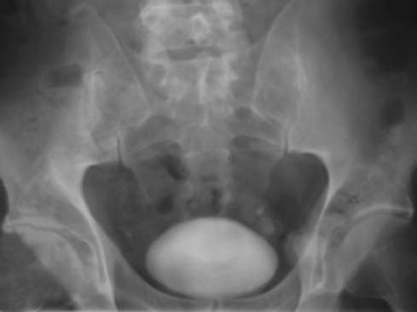
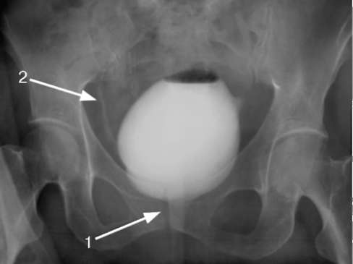
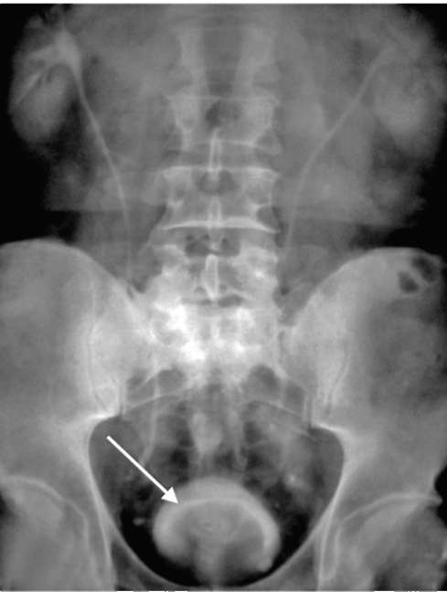
Мікційна цістограма. У момент сечовипускання контрастуєтся задня уретра (1), визначається правобічний міхурово-сечовідний рефлюкс (2).
Ретроградна цистограма в нормі.
Екскреторна урограма з низхідною цистограмою. Визначається великий округлий дефект наповнення по нижньому контуру сечового міхура, обумовлений доброякісну гіперплазію передміхурової залози.

Slide 17
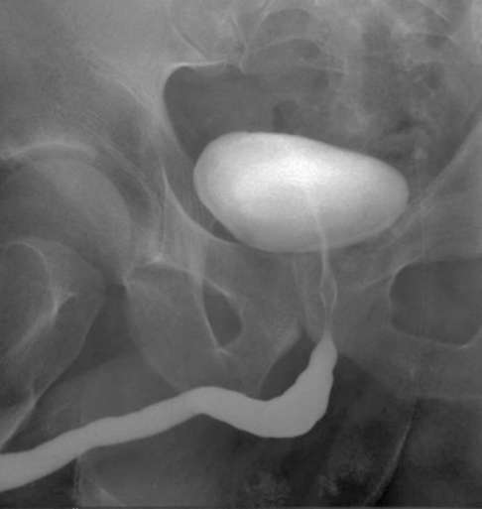
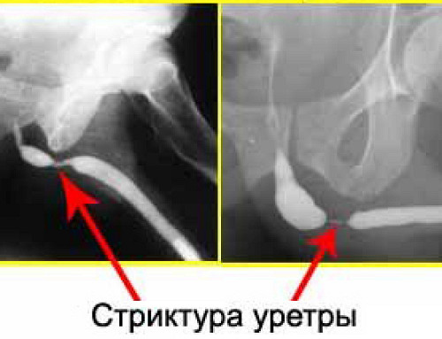
Ретроградна уретрограма в нормі.
Стріктура уретри (червоні стрілки)

Slide 18
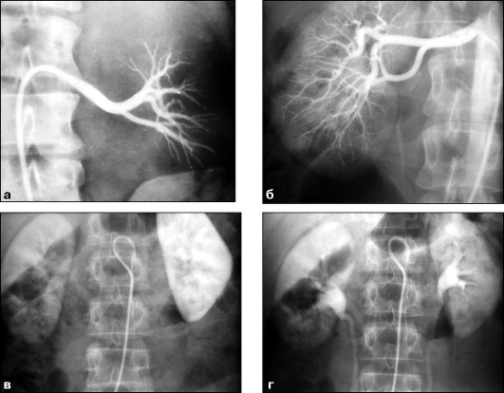
Селективна ниркова ангіографія
Фази:
а) рання артеріальна фаза;
б) пізня артеріальна фаза;
в) нефрографічна фаза;
г) урографічна фаза.

Slide 19
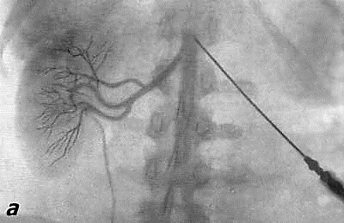
Транслюмбальна аортограма.
Чоловік 22 років. Аплазія лівої нирки.

Slide 20
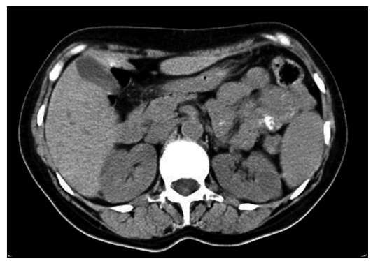
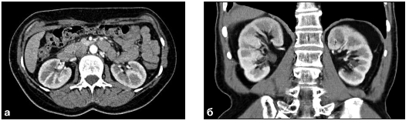
КТ
Нативна комп'ютерна томограма нирок в аксіальній площині
Комп'ютерні томограми нирок з контрастним посиленням в аксіальній (а) і фронтальною (б) площинах.

Slide 21
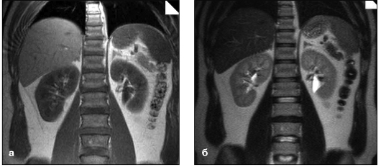
МРТ
МР-томограми нирок у фронтальній площині: а) в режимі Т1; б) Т2-ВІ

Slide 22
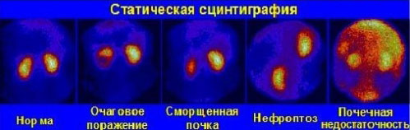
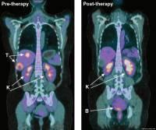
Сцинтіграфія нирок
ПЕТ сканування - приклади виявлення метастатичного раку.

Slide 23
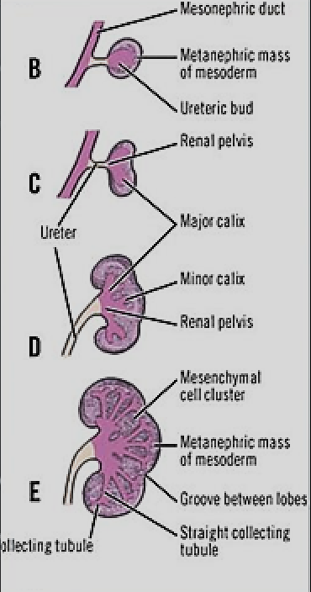
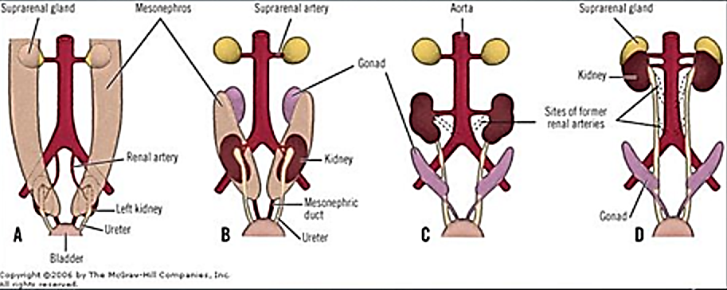
Эмбриогенез МВС 6-9 тиждень

Slide 24
АНОМАЛІЇ РОЗВИТКУ СВС
АГЕНЕЗІЯ;
ГІПОПЛАЗІЯ;
МУЛЬТІКІСТОЗНА ДИСПЛАСТИЧНА НИРКА;
ПОЛІКІСТОЗ;
ДІСТОПІЯ;
МАЛЬРОТАЦІЯ;
АНОМАЛІЯ РОЗПОДІЛУ НИРОК (ПІДКОВОПОДІБНА НИРКА);
ДІВЕРТИКУЛИ ЧАШЕЧКИ;
ПОДВОЄННЯ ЗБІРНОЇ СИСТЕМИ;
ОБСТРУКЦІЯ МОЧЕТОЧНІКОВО-МІХУРОВОГО СПОЛУЧЕННЯ;
ЕКТОПІЇ СЕЧОВОДУ;
УРЕТЕРОЦЕЛЛЄ.

Slide 25
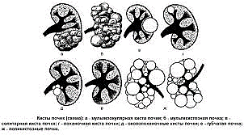
Аномалії структури нирки:
Дисплазія нирки:
а) рудиментарна;
б) карликова.
2. Кістозні захворювання:
а) мультікістоз;
б) полікістоз;
в) прості кісти:
- солітарні,
- мультилокулярні,
- дермоїдні.

Slide 26
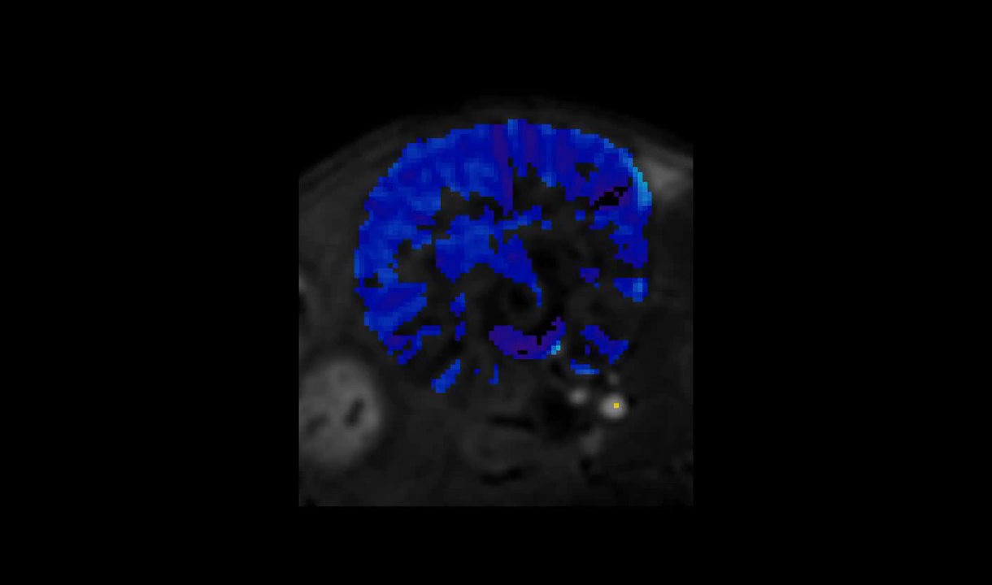

Slide 27
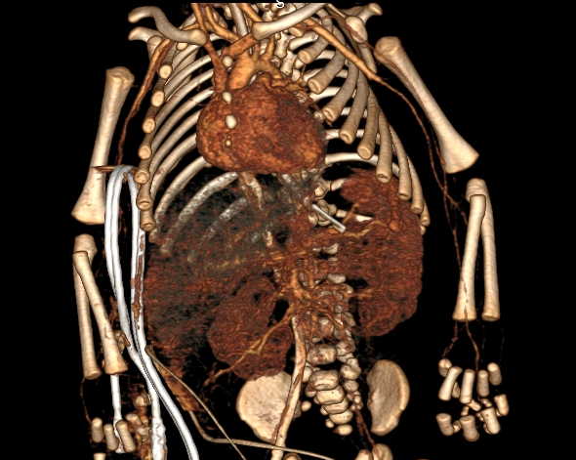
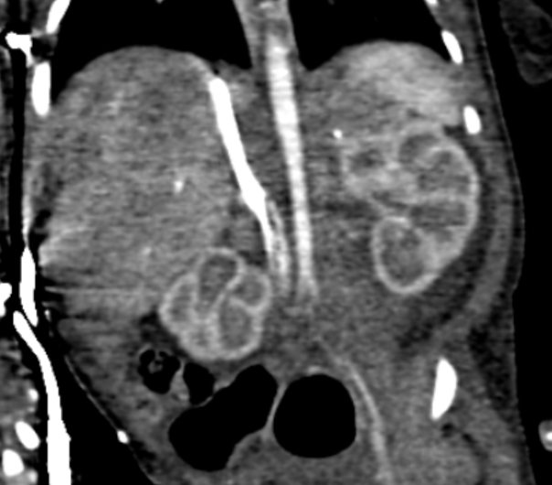
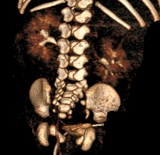
ГИПОПЛАЗІЯ НИРКИ

Slide 28
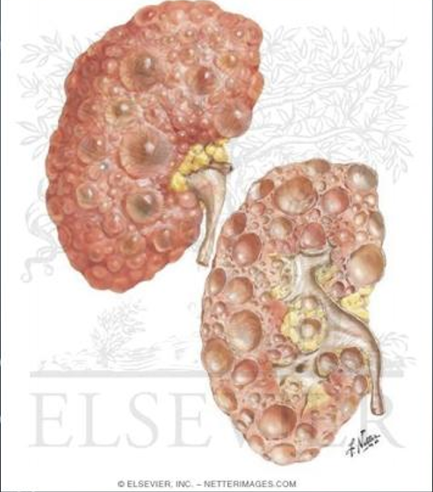
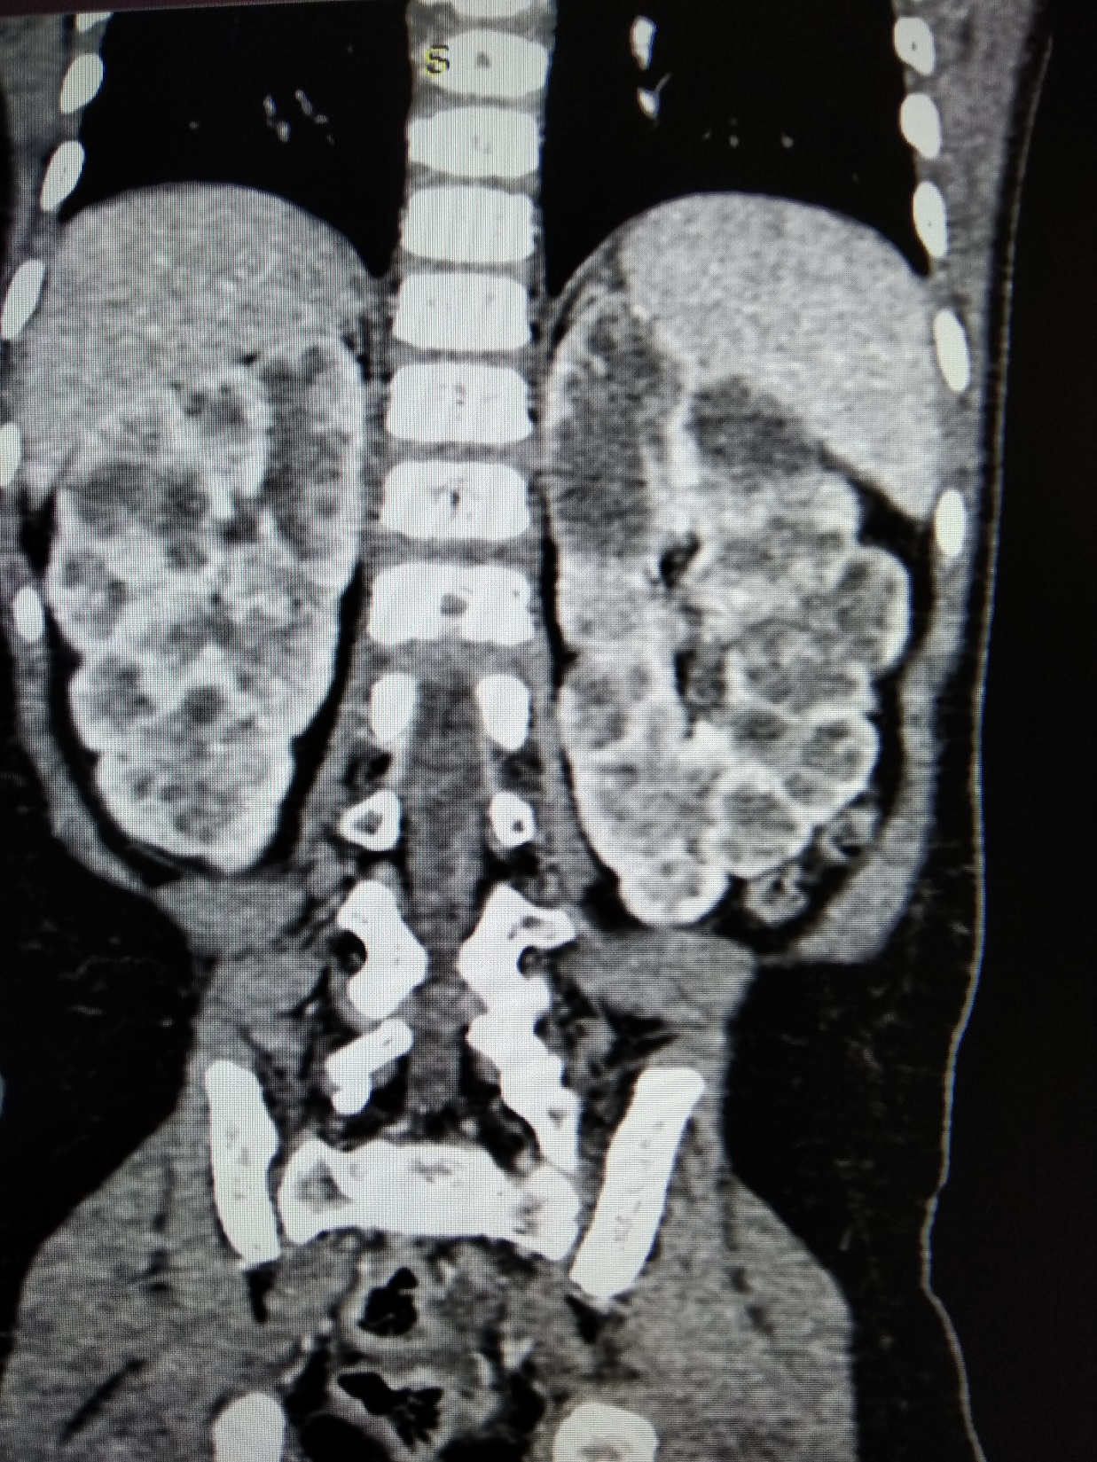
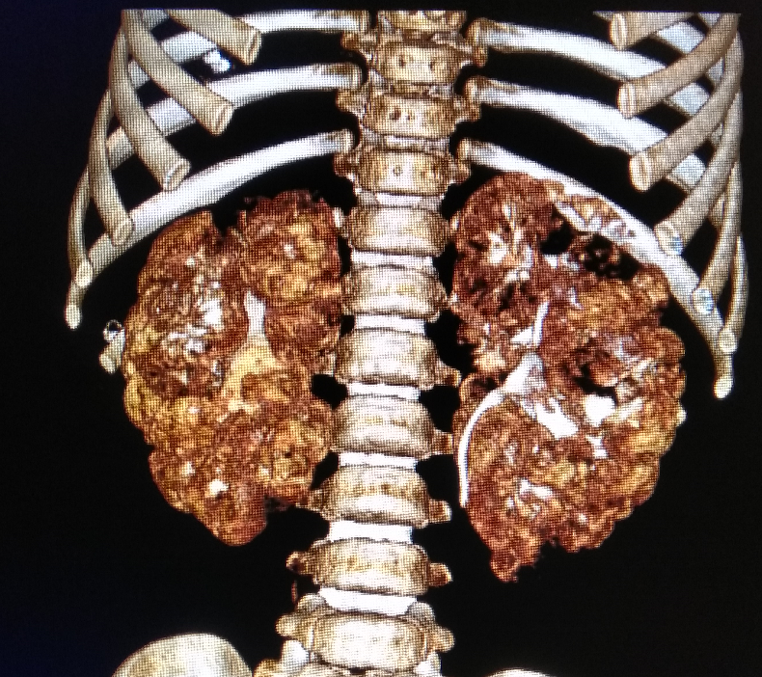
ПОЛИКІСТОЗ

Slide 29

Полікістоз + ХВОРОБА Каролі

Slide 30

Аномалія розташування нирки:
1. Грудна дістопія
2. Поперекова дистопія
3. Підвздошна дістопія
4. Тазова дістопія
5. Перехресна дістопія

Slide 31

ПІДВЗДОШНА ДІСТОПІЯ

Slide 32


ПОДВОЄННЯ ЗБИРАЮЧОЇ СИСТЕМИ
НИРКИ

Slide 33




Стеноз мисково-сечового сегменту
ВАЗОРЕНАЛЬНИЙ КОНФЛІКТ
ДИВЕРТИКУЛ ЧАШЕЧКИ

Slide 34




УРЕТЕРОЦЕЛЕ

Slide 35


Аномалії розвитку сечового міхура :
-екстрофія сечового міхура, -аномалії урахуса,
-агенезія,
-подвоєння сечового міхура,
-дівертікули сечового міхура,
-вроджені контрактура шийки сечового міхура (хвороба Маріона).
1
2
3
1. Схематичне зображення повного незарощення урахуса (пупочнийсечовий свіщ).
2. Схематичне зображення повного незарощення верхнього відділу урахуса (пупочний свіщ).
3. Схематичне зображення повного незарощення середнього відділу урахуса (кіста урахуса).
Схеми повного і неповного подвоєння сечового міхура.

Slide 36





Подвоєння уретри
дівертікули сечового міхура
Ектопія сечового міхура

Slide 37



АНОМАЛІЇ РОЗПОДІЛУ НИРОК (ПІДКОВОПОДІБНА НИРКА)

Slide 38


МАЛЬРОТАЦІЯ
ДИСТОПІЯ
ЭКТОПІЯ СЕЧОВОДУ

Slide 39


МАЛЬРОТАЦІЯ, ПОДВОЄННЯ ЗБІРНОЇ СИСТЕМИ НИРОК

Slide 40



СЕЧООКАМ'ЯНА ХВОРОБА

Slide 41


СЕЧОКАМ'ЯНА ХВОРОБА
Камені в нирках на УЗД. Видно щільний гіперехогенний кальцинат в нирковій мисці з акустичною тінню
Оглядовий знімок черевної порожнини. Великий коралоподібні камінь лівої нирки

Slide 42


Slide 43



Великий камінь в порожнині сечового міхура, виявлений при рентгенівському дослідженні тазостегнових суглобів (як випадкова знахідка). На зображеннях в верхньому ряду - рентгенограма тазу і аксіальний зріз (КТ малого тазу), видно щільну тінь у вигляді «яйця» розмірами 8х6 см. На зображенні внизу - той же камінь після оперативного втручання. Добре видно його шарувата структура.

Slide 44


ЛІВОСТОРОННІЙ МІХУРОВО-СЕЧОВИЙ РЕФЛЮКС 4 СТ.
ДВУБІЧНИЙ МІХУРОВО-СЕЧОВИЙ РЕФЛЮКС 5 СТ.

Slide 45


КТ НИРОК
Внутрішньовенная екскреторна урографія.
Лівосторонній міхурово-сечовий рефлюкс 5 ст.
Правосторонній міхурово-сечовий рефлюкс 5 ст. зі порушенням контцетраційної функції нирки
Лівосторонній міхурово-сечовий рефлюкс 5 ст. Гідронефротична трансформація нирки. Ознаки хронічного цистіту.

Slide 46

КТ нирок з контрастуванням. Екскреторна фаза. Значне розширення сечоводу і збиральної системи нирки.
Ознаки хронічного цистіту.

Slide 47


ВНУТРІШНЬОВЕННА УРОГРАФІЯ. ЗНИЖЕННЯ КОНЦЕНТРАЦІЙНОЇ ФУНКЦІЇ ЗЛІВА, ГІДРОНЕФРОТИЧНА ТРАНСФОРМАЦІЯ МИСКИ СПРАВА.

Slide 48


Slide 49

Травматичне пошкодження нирок.
http://www.radiologyassistant.nl/en/p466181ff61073/acute-abdomen-role-of-ct-in-trauma.html
Легка травма:
- забій нирки,
інтраренального і субкапсулярна гематоми,
- незначні розриви з обмеженою паранефральной гематомою без розширення ЧЛС або мозкової речовини,
- невеликий субсегментарного інфаркт.
2. Масивна травма:
-розрив фіброзної капсули і паренхіми нирки з поширенням його на миску або чашечки, настільки масивне пошкодження веде до крововиливу і затекло сечі в паранефральную клітковину з формуванням урогематоми,
- сегментарний інфаркт.
Шкала ниркової травми відповідно до класифікації травматизму органів Американської асоціації хірургії травми (AAST).

Slide 50


Травматичне пошкодження нирок.
3. Катастрофічна травма:
розтрощення нирки (подібні травми нерідко супроводжуються пошкодженням і інших органів, зокрема органів черевної порожнини),
загальна деваскулярізація обумовлена артеріальною оклюзією .
4. Відрив нирки від ниркової ніжки, а також ізольоване ушкодження ниркових судин із збереженням цілості самої нирки, що супроводжуються інтенсивним кровотечею з можливим летальним результатом.
Шкала ниркової травми відповідно до класифікації травматизму органів Американської асоціації хірургії травми (AAST).

Slide 51


Травматичне пошкодження нирок.
Екскреторна урограма. Затік контрастної речовини (стрілка) в результаті розриву правої нирки
Розрив правої нирки, пере- і пара-ренальная гематома, повітря в задньому параренальному просторі..

Slide 52


Травматичне пошкодження нирок.
КТ з контрастуванням при травмі нирки. Ліва нирка збільшена в розмірах, зовнішній контур її нерівний, під капсулою нирки видно скупчення крові (гематома) півмісяцевої форми.
УЗД нирок в Врежимі. Напружена плащовідна підкапсульна гематома нирки.

Slide 53

Травматичне пошкодження нирок.
Травматичне ушкодження сечоводу.

Slide 54




Пошкодження сечового міхура
Ретроградна цістограма. Внутрішньо черевно розрив сечового міхура.
Ретроградна цистограма. Зовнішньо чревний розрив сечового міхура.

Slide 55



Пошкодження сечового міхура
Навколопузирна гематома може викликати деформацію сечового міхура на цистограмі.
Травматична тампонада сечового міхура з різко окресленими дефектами наповнення (згустки крові). Роздута вершина катетера Фолєя.
Травматичне ушкодження сечового міхура з інтрамуральної (головки стрілок) і суправезікальной (стрілка) гематомами.

Slide 56




Розриви уретри
До операції. Помилковий хід в області задньої уретри.
Розрив перетинчастої частини уретри. Епіцистостоми.
Посттравматична стріктура в задній частині уретри.
Посттравматична стріктура перетинчастої частини уретри. У задній уретрі над стриктурою - камінь..
Після операції.

Slide 57
ЗАПАЛЬНІ ХВОРОБИ НИРОК
Класификація.
За кліничним розвитком:
-гострий,
-хронічний ,
-рецидуючий пієлонефрит.
З причин виникнення і станом прохідності сечових шляхів виділяють:
первинний (без наявності обструкції),
вторинний (обструктивний) пієлонефрит, який зустрічається значно частіше, в 80-85% випадків.
За кількістю уражених нирок:
-односторонній,
-двосторонній.
За анатомо-морфологічної формі:
серозний,
деструктивний (гнійний):
- апостематозний пієлонефрит,
- карбункул,
-абсцес нирки,
- некротичний папіліт.
Іноді зустрічаються такі рідкісні форми захворювання, як емфізематозний пієлонефрит і ксантогранулематозний пієлонефрит.

Slide 58


ГОСТРИЙ ПІЄЛОНЕФРИТ З ФОРМУВАННЯМ АБСЦЕСУ

Slide 59



У пацієнта деструкція правої нирки, множинні конкременти і проліферація фіброзної і жирової тканини. Дана КТ дуже нагадує ліпосаркому.
У паренхімі на тлі дифузних змін візуалізуються гіпоехогенні ділянки гранулематоза, центрально - гіперехогенний сигнали з ехотенями від кораловидного конкремента.
Ксантогранулематозний пієлонефрит (КП) - це агресивна форма інтерстиціального нефриту, що включає гнійно-деструктивний і проліферативний процеси в нирці з утворенням гранулематозної тканини.

Slide 60


КТ с контрастированием, аксиальная проекция. Определяется левосторонний пионефроз больших размеров (стрелка)
Сонограмма. Пионефроз: определяется уровень гнойной мочи в расширенной полостной системе почки (стрелка)

Slide 61

РЕНАЛЬНА ГІПЕРТЕНЗІЯ
паренхиматозна (при дифузному ураженні ниркової тканини: нефропатія вагітних, пієлонефрит, діабетичний гломерулосклероз, гломерулонефрит, амілоїдоз);
реноваскулярна (вазоренальна) - первинно ураження ниркових артерій: атеросклероз ниркової артерії, фіброзно-м'язова дисплазія ниркових артерій, неспецифічний аорто-артеріїт (хвороба Такаясу). тромбози і емболії ниркових артерій, вроджені стенози ниркових артерій;
мішанна ниркова гіпертензія (поєднаня ураження при пухлинах, нефроптозу, кіст, вроджених аномалій нирок).
Вазоренальна гіпертензія. Двосторонні стенози ниркових артерій, виявлення за допомогою МСКТ-ангіографії

Slide 62
У нирках виникають як доброякісні, та к злоякісні пухлини.
Доброякісні пухлини становлять менше ніж 5 %.
Доброякісні пухлини нирки (фіброма, аденома, ліпома, ангіома, онкоцитома) здебільшого розвиваються в нирковій паренхім і не досягають значних розмірів.
Клінічні ознаки відсутні, чи виникає гематурія.
Тому пухлина нирки може випадково визначитись під час профілактичного УЗ обстеження, чи у разі променевого дослідження (УЗ, КТ, МРТ), що виконується з іншого приводу. Унаслідок того, що деформація ниркових порожнин не наступає, ці пухлини не розпізнаються за допомогою рентгеноконтрастних методик дослідження.

Slide 63
Під час КТ, УЗД та МРТ доброякісні пухлини визначають у тому разі, коли їх оптична та акустична щільність чи інтенсивність сигналу відрізняється від такої паренхіми, а також у разі чіткого відмежування пухлинного вузла і деформації зовнішнього контура нирки.

Slide 64


ПУХЛИНА ВІЛЬМСА
ОГП норма (відсутні метастази)

Slide 65



ПУХЛИНА ВІЛЬМСА

Slide 66

Дякую за увагу!

